Slide 1

回到起初的❤️
致 青少年家長

Slide 2

一年四季的變換
你可曾想過阿爸天父用大自然來教我們認識孩子？

Slide 3


不論氣候變遷，練習去愛
寒冬的冰冷
沮喪的
失望的
退縮的
失敗的
枯乾的

Slide 4
只有要求，不是愛
只有處理，不是愛
只有吩咐，不是愛
只有三餐，不是愛
只有禮物，不是愛
只有獎賞，不是愛

Slide 5
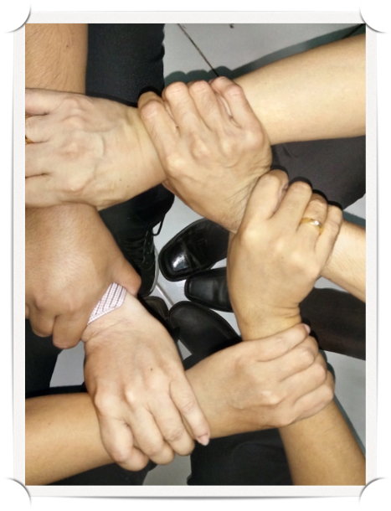
愛 是.......
陪伴
微笑
接納
支持
打氣
協助他們找到發洩的管道

Slide 6
愛 是把話講清楚
以他們的理解，好好講完應該說的話
講他們的心
講你的情
講額外的恩典
如果不會講，就暫時不要講

Slide 7
挑戰 和 不負責任
不一樣

Slide 8

這六年，父親的溫暖和關心，是幫助青少年連結到神。請三思

Slide 9
深呼吸，退一步，
再重申界線
講清楚

